Slide 1
স্বাগতম

Slide 2
শিক্ষক পরিচিতি
মোঃ মতিয়ার রহমান
সহকারি শিক্ষক (বিজ্ঞান)
তোলা মাধ্যমিক বিদ্যালয়
হরিণাকুন্ডু,ঝিনাইদহ

Slide 3
পাঠ পরিচিতি
শ্রেণি: নবম
বিষয়: জীববিজ্ঞান
অধ্যায়:সপ্তম
মানব শ্বসনতন্ত্র
সময়:৫০মিনিট

Slide 4
শিখনফল
*মানুষের শ্বাস-প্রশ্বাস প্রকিয়া ও গ্যাসীয় বিনিময় বর্ণনা করতে পারবে।

Slide 5
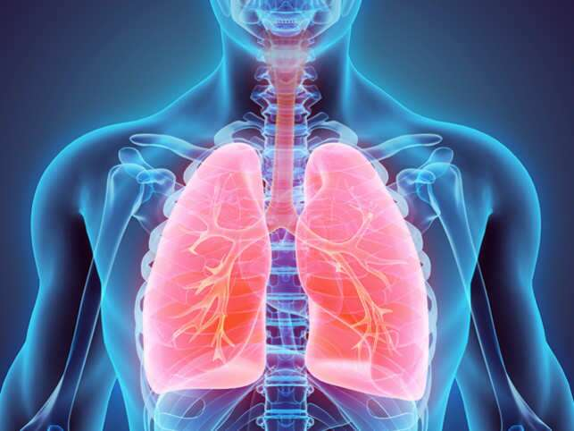
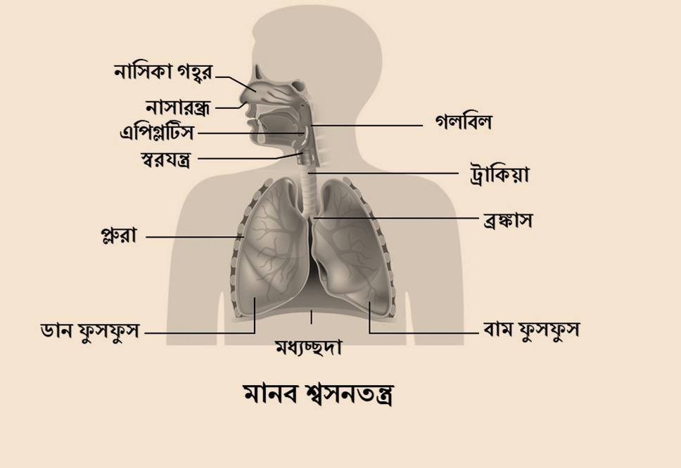
উপরের চিত্র লক্ষ্য কর

Slide 6
আজকের আলোচ্য বিষয়
মানুষের শ্বাস-প্রশ্বাস প্রকিয়া

Slide 7
ভিডিও

Slide 8
নাসারন্ধ
গলবিল
দলীয়ভাবে ছকটি পূরণ কর
রক্ত
শ্বাসনালি

Slide 9
মূল্যায়ন
শ্বসনতন্ত্র কাকে বলে ?
শ্বসনতন্ত্রের প্রধাণ অঙ্গের নাম কি ?
গ্যাসীয় বিনিময় কী ?

Slide 10
ধন্যবাদ

